Slide 1
Git en la nube
Github y BitBucket

Slide 2
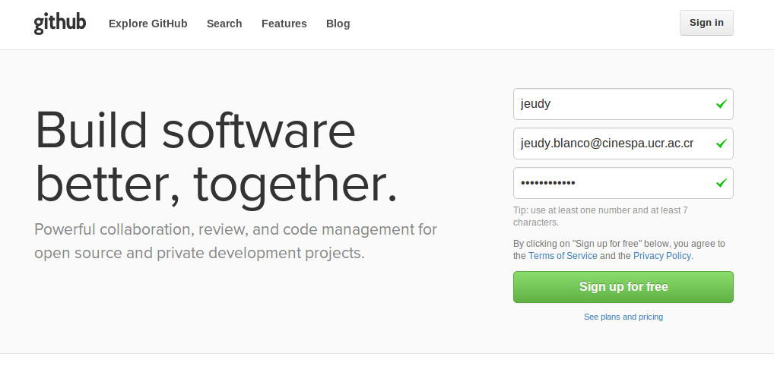
https://github.com/

Slide 3
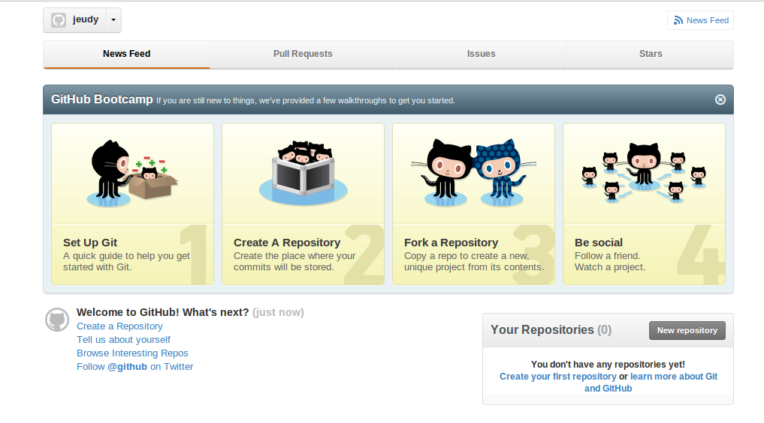

Slide 4
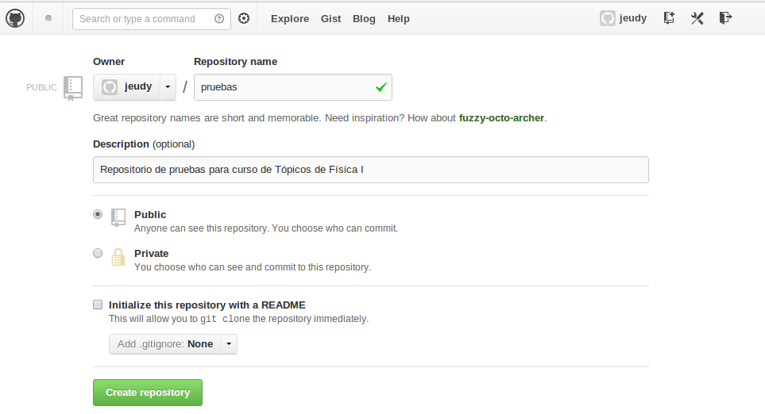
Creando un nuevo repositorio

Slide 5
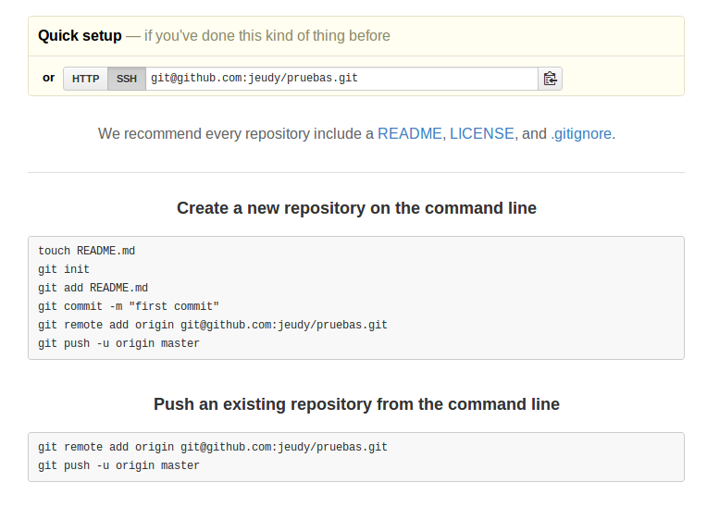

Slide 6
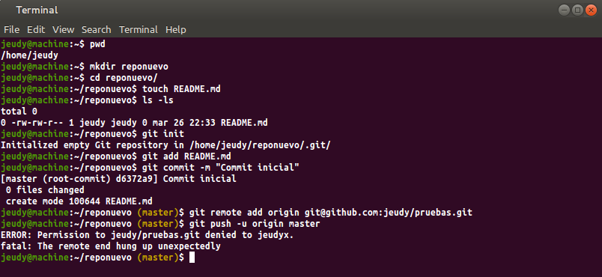

Slide 7
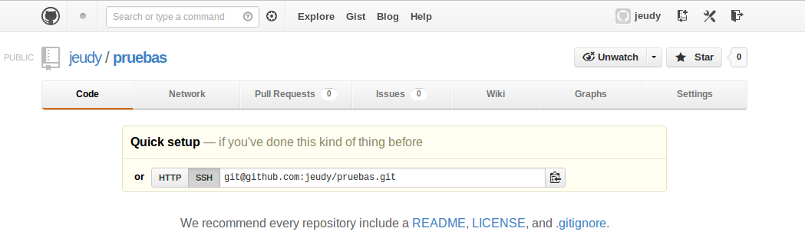
¡Agregar llave SSH!

Slide 8
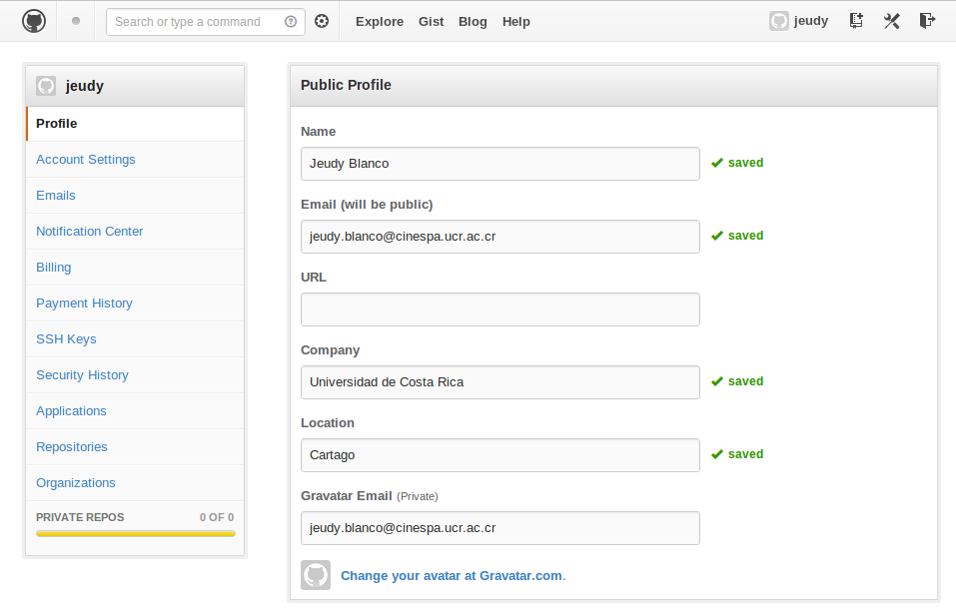

Slide 9
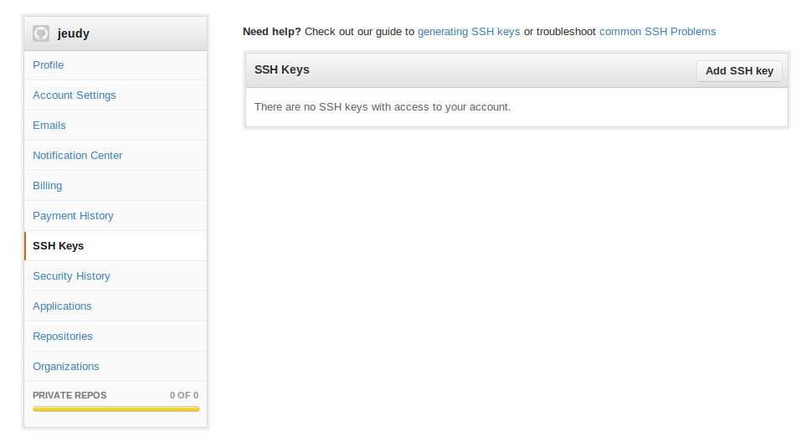

Slide 10
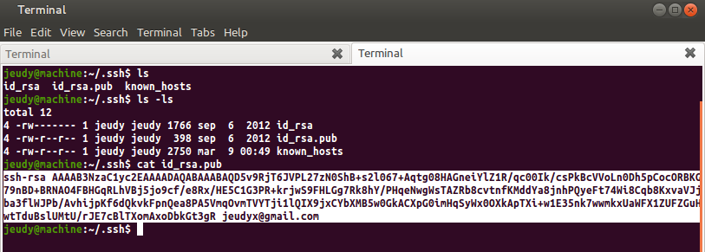
Generando una llave SSH
cd ~/.ssh
ssh-keygen -t rsa -C "your_email@example.com"
Agregar un passphrase (no requerido, pero recomendado).
Se crean 2 archivos: una llave privada y una pública.

Slide 11
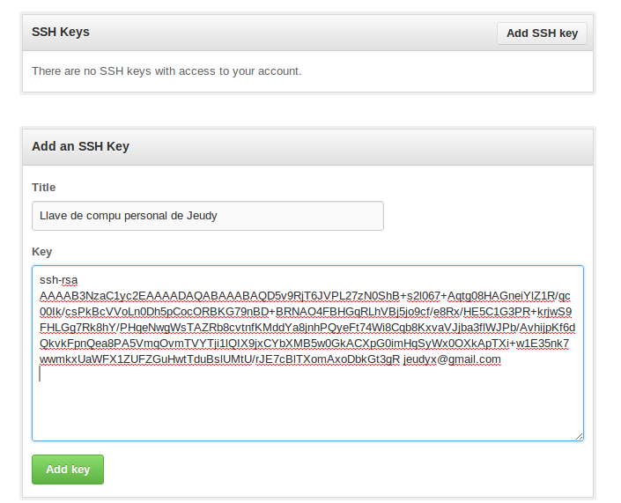

Slide 12
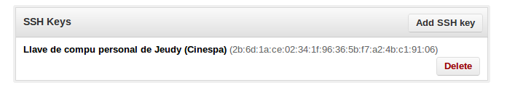
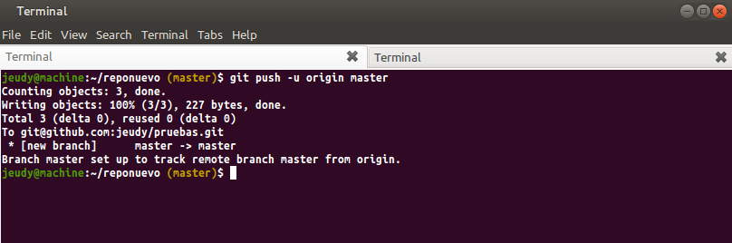
Repositorio agregado

Slide 13
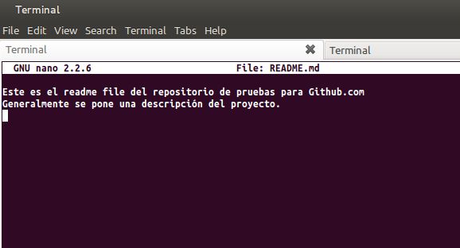
Cambios al Readme
nano Readme.md

Slide 14
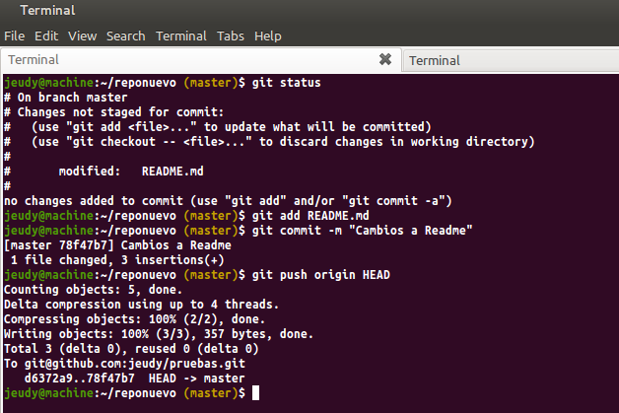
Commit y push de cambio

Slide 15
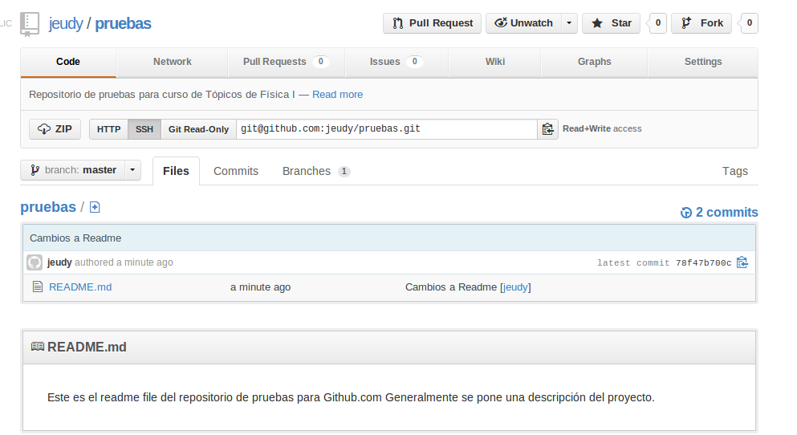

Slide 16
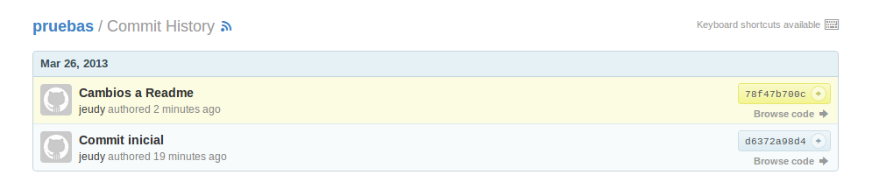
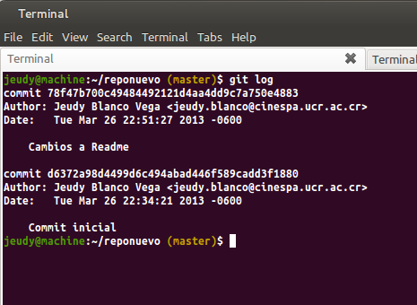
Commit history en Github

Slide 17
Ejercicio
Cree un nuevo branch en el repositorio.
Agregue un script the shell simple.
Haga commit y push.
Explore el tab de branches.
Haga merge con master
Push de master a origin.
Clonen el repositorio de otro compañero.

Slide 18
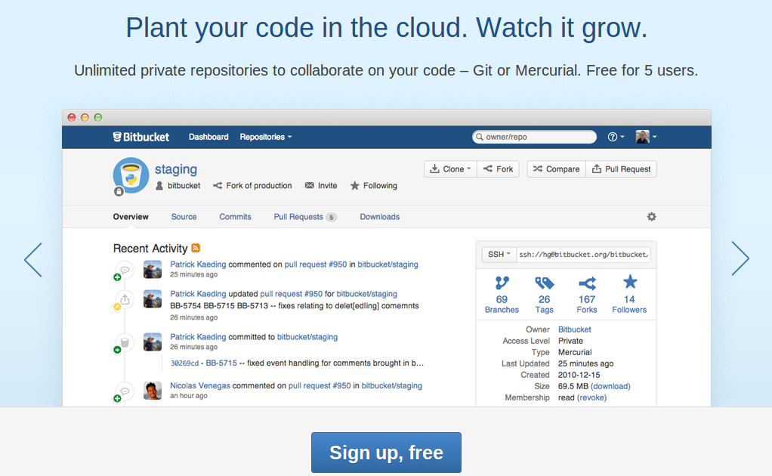
https://bitbucket.org/

Slide 19
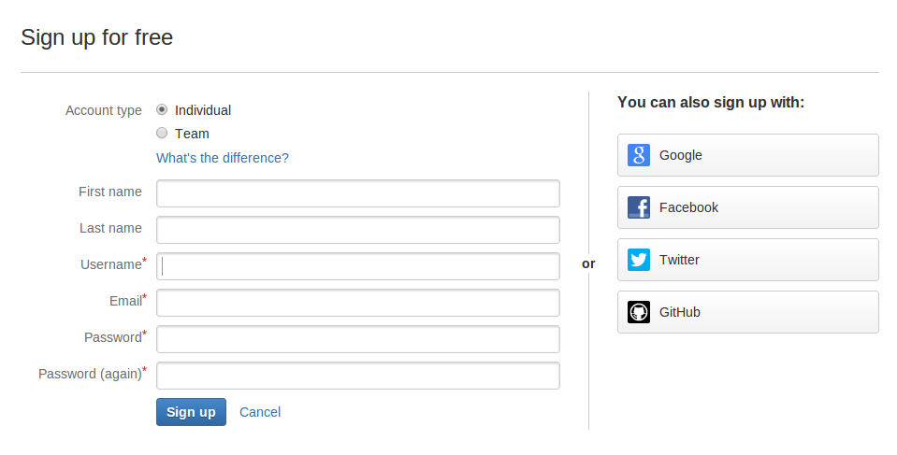
Reutilicemos cuenta de Github

Slide 20
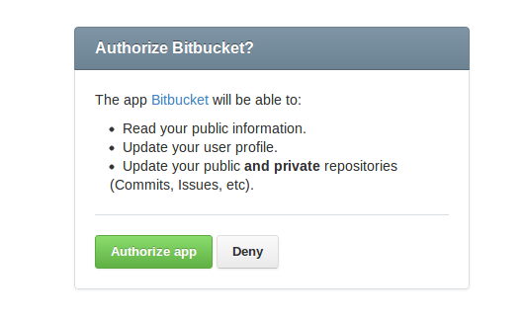
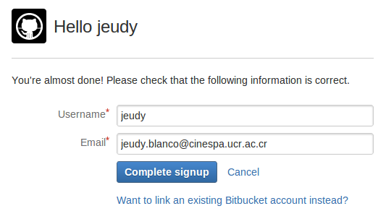

Slide 21
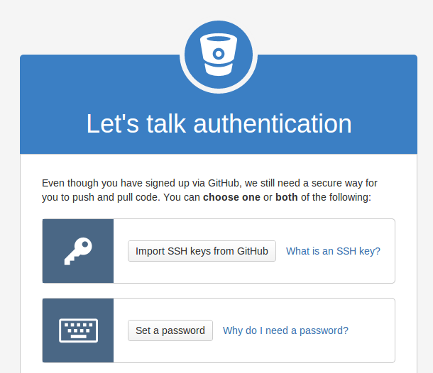


Slide 22
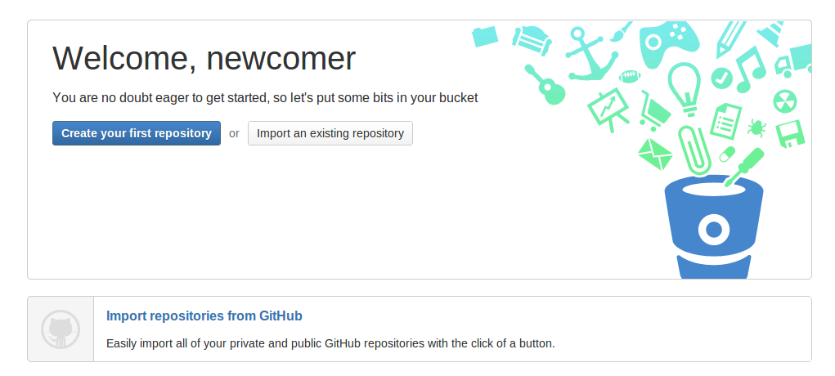

Slide 23
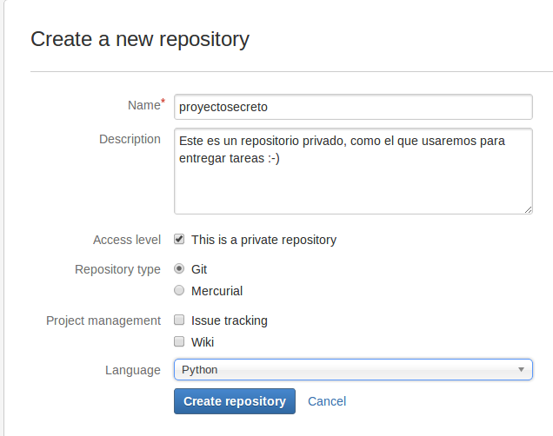
Nuevo repositorio

Slide 24
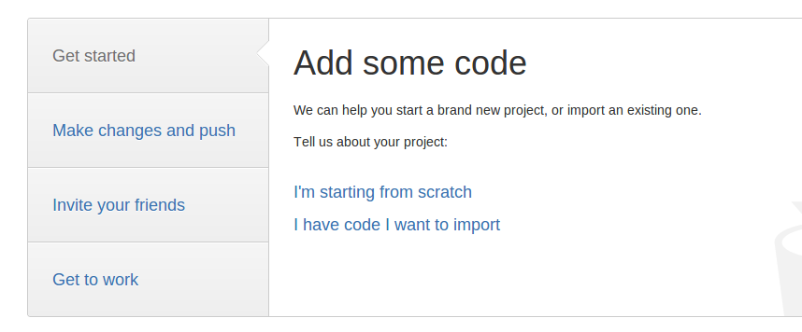

Slide 25
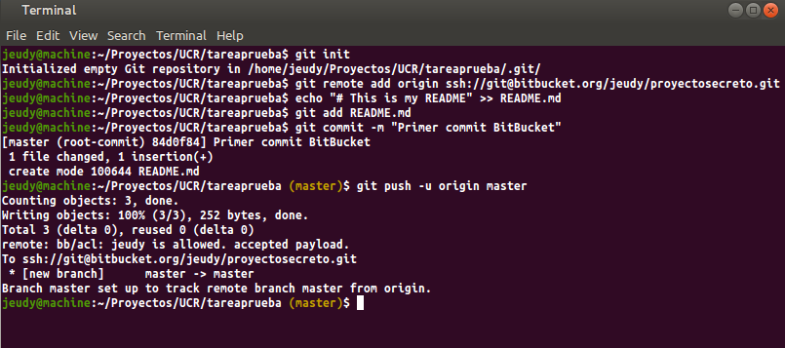

Slide 26
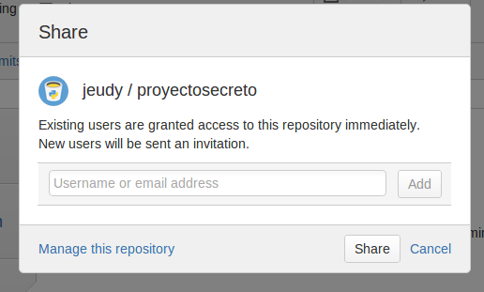
Envien invitación al profesor

Slide 27
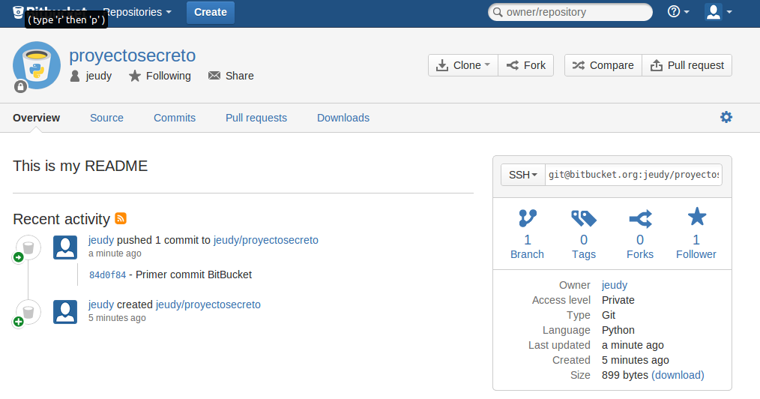
Dashboard del repositorio

Slide 28
Ejercicio
Cree un nuevo branch
Agregue simple.sh
Commit y push
Merge con master
Push master

Slide 29
Ejercicio (casa)
Importe repositorio desde Github
Inicie un repositorio localmente, e impórtelo.

Slide 30
Utilización
Github lo vamos a utilizar para compartir ejemplos de python.
Bitbucket lo vamos a usar para entrega de tareas y proyectos (repositorios privados con invitación al profesor).

Slide 31
Próxima clase
Ciclo de vida del software
Estructuras de datos
Conceptos básicos de programación.

